Slide 1
المبدلات القالبة المستقلة Self Commutation Inverters

Slide 2
1. مقدمة
تعريف: هي دارة تتغذى من منبع مستمر وتعطي على خرجها إشارة متناوبة ناتجة عن تعديل الوصل بين الدخل والخرج بطريقة دورية.
مقارنة:
تردد الخرج = تردد شبكة الجهد المتناوب
القالبة التابعة
تردد الخرج = تردد الفصل والوصل
القالبة المستقلة

Slide 3
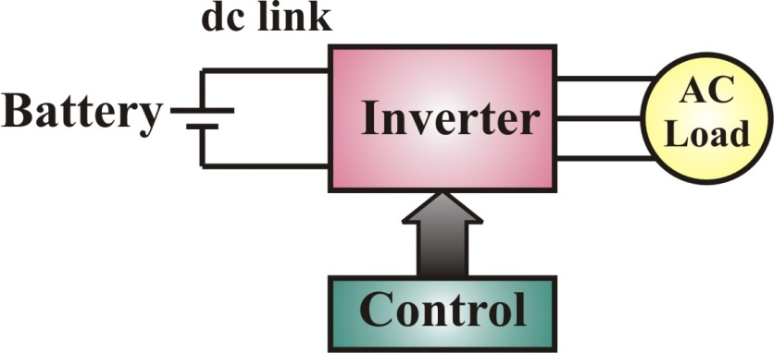
أهم مجالات الاستخدام:
وحدات الطاقة الاحتياطية
UPS (Uninterruptible Power Supply)

Slide 4

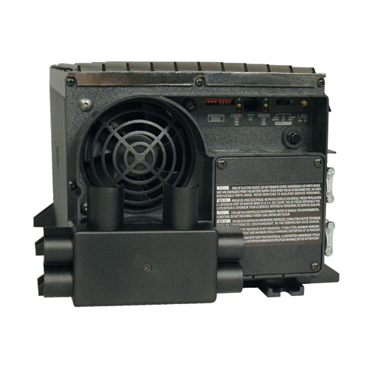
150 watts
3000 watts
http://www.tripplite.com/en/index.cfm

Slide 5
جامعة حلب
كلية الهندسة الكهربائية والالكترونية
قسم / النظم الالكترونية
مشروع اعد لنيل الإجازة في هندسة النظم الالكترونية
تصميم قالبة نصف جسرية أحادية الطور ذات خرج جيبي
مقادة بالزمن الحقيقي باستخدام الـ DSP
إعداد الطالبان
شاكر حج حسين مختار محمد الصلاحي
بإشراف
د.م عماد الروح د.م وسيم هبرة

Slide 6
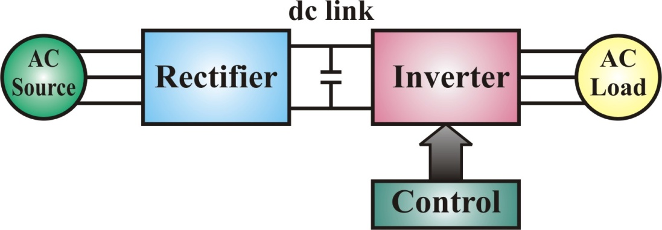
مبدلات السرعة (قيادة محركات التيار المتناوب)

Slide 7
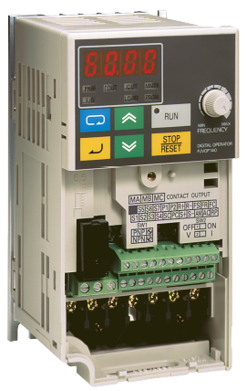
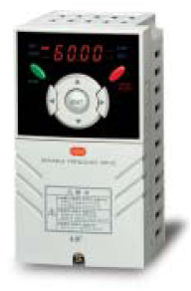
OMRON (3G3MV series)
www.omron.com/oei
Up to 400 Hz
100 W – 9 kW
LS (iG5A series)
www.lsis.biz
Up to 400 Hz
400 W – 22 kW

Slide 8
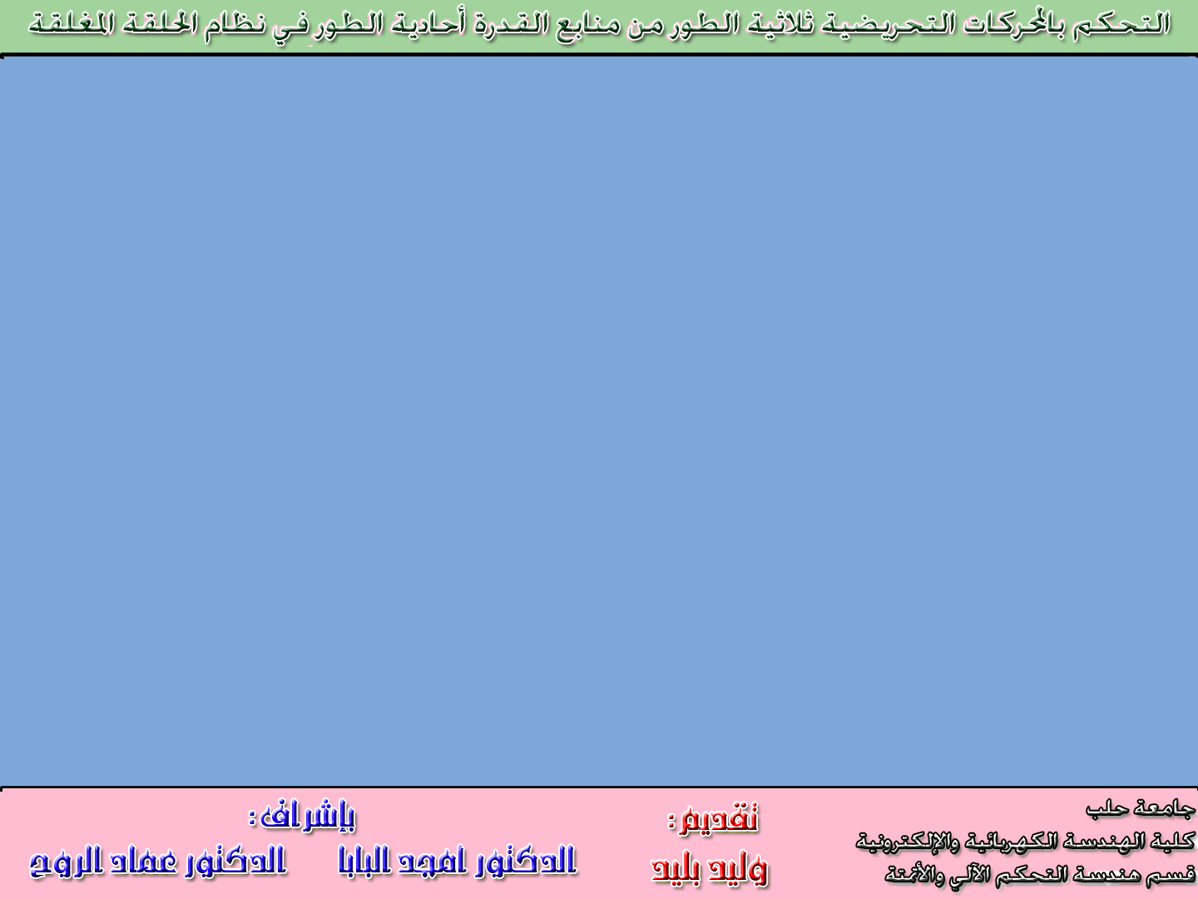
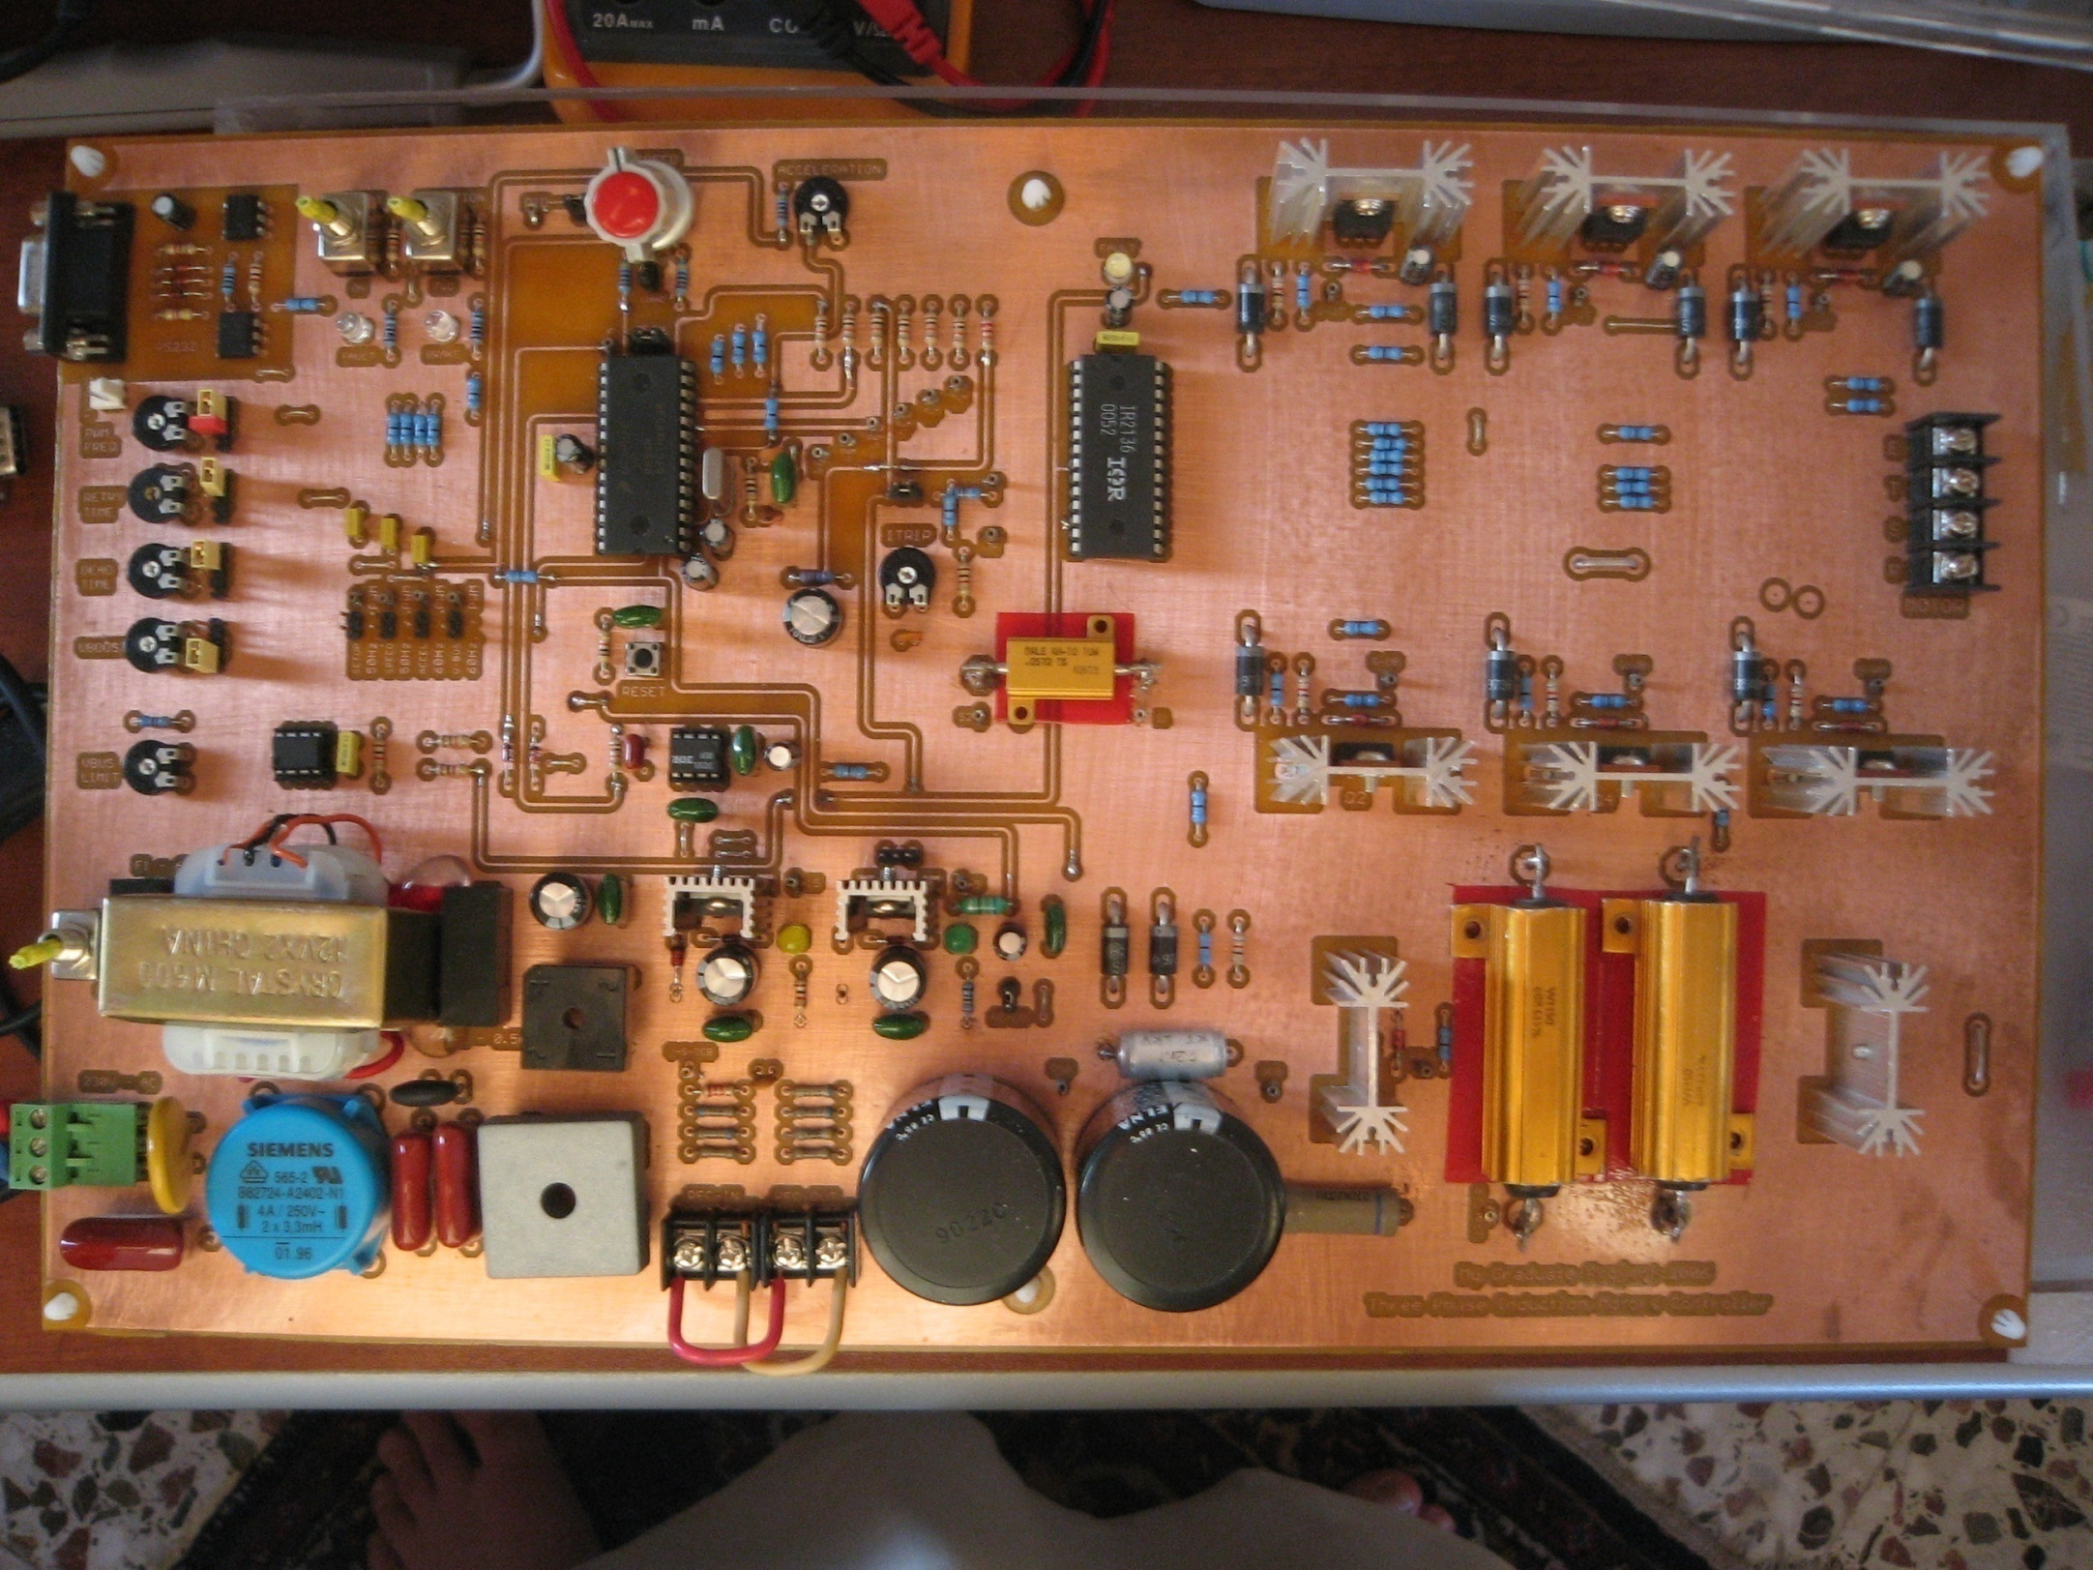

Slide 9
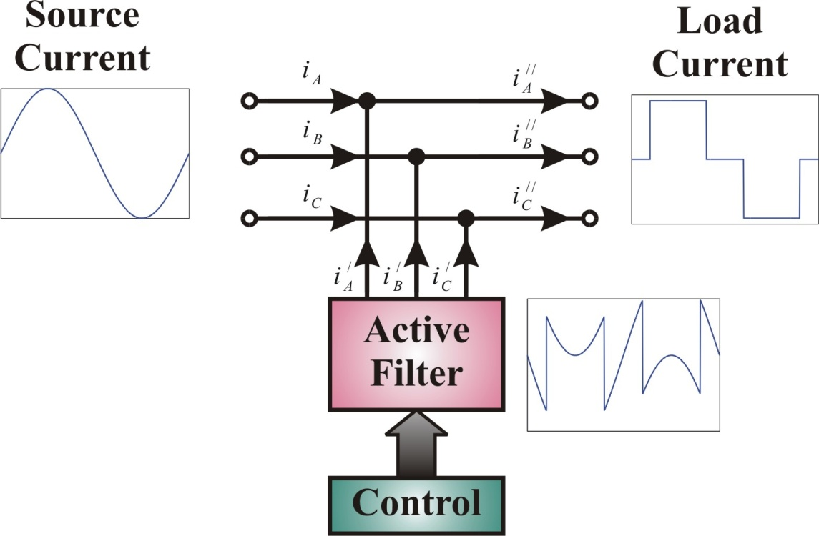
المرشحات الفعالة
Active Filters

Slide 10
تصنيفها :
يمكن أن تكون هذه القالبات أحادية الطور أو ثلاثية الطور وتقسم إلى:
قالبة للجهد: تتغذى من منبع جهد مستمر
قالبة للتيار: تتغذى من منبع تيار مستمر
طنينية تسلسلية أو تفرعية: تعتمد على ظاهرة الطنين في العناصر RLC

Slide 11
مخطط البحث
مقدمة
المبدلات القالبة للجهد
المبدلة القالبة أحادية الطور نصف الجسرية
حمل أومي صرف – حمل تحريضي صرف – حمل أومي تحريضي
المبدلة القالبة أحادية الطور الجسرية
حمل أومي صرف – حمل تحريضي صرف – حمل أومي تحريضي
المبدلة القالبة ثلاثية الطور
طرق التحكم بجهد الخرج في المبدلات القالبة المستقلة
طريقة التعديل العرضي المطالي وحيد النبضة – القالبة الجسرية
طريقة التعديل العرضي المطالي متعدد النبضات –القالبة الجسرية
طريقة تعديل عرض النبضة الجيبي المثلثي SPWM
القالبة نصف الجسرية – القالبة الجسرية – القالبة ثلاثية الطور
طريقة التعديل المحسوب مسبقاً (المبرمج)
القالبة نصف الجسرية – القالبة الجسرية
تحسين التركيب الهارمونيكي لمنحنيات الجهد في المبدلات القالبة المستقلة
جمع جهود أكثر من قالبة مستقلة
الحذف الانتقائي لتوافقيات محددة

Slide 12
عامل التشوه الكلي للتركيب الهارمونيكي
THD (Total Harmonics Distortion)
تعريف : يعبر هذا المؤشر عن درجة تطابق إشارة ما مع شكل المركبة التوافقية الأولى (الأساسية) لهذه الإشارة.
القيمة الفعالة للمركبة الأولى
القيم الفعالة لباقي التوافقيات
سؤال : أحسب الـ THD للإشارة الجيبية؟
يساوي الصفر

Slide 13
معامل التشوه
DF (Distortion Factor)
تعريف: يعبر هذا المعامل عن مقدار التشوه الهارمونيكي المتبقي في الإشارة بعد تطبيقها على مرشح من الدرجة الثانية دون الحاجة لمعرفة بارامترات هذا المرشح.
ملاحظة: يمكن حساب معامل التشوه لمركبة محددة بالعلاقة التالية:

Slide 14
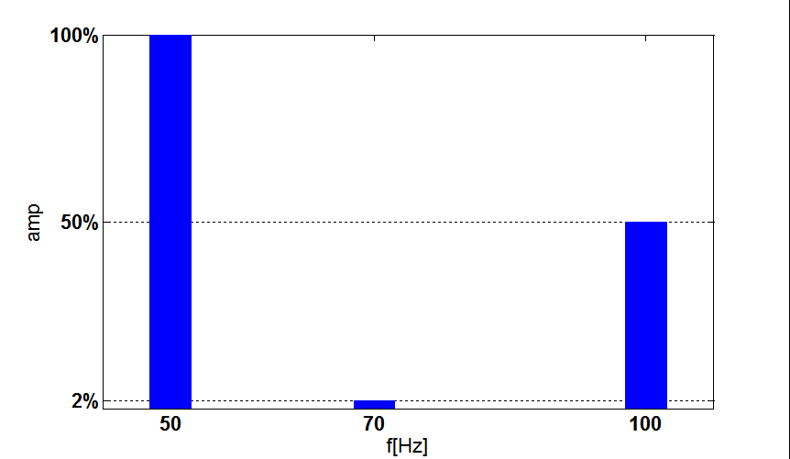
التوافقية ذات الترتيب الأخفض
LOH (Lowest-order harmonic)
تعريف: هي التوافقية ذات التردد الأقرب إلى المركبة الأساسية ومطالها أكبر أو يساوي 3% من مطال المركبة الأساسية.
LOH=100Hz

Slide 15
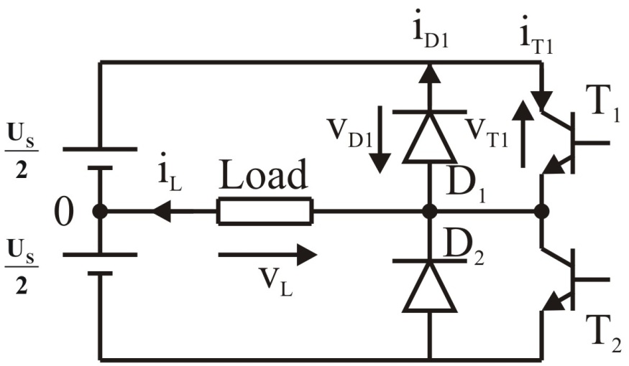
2. المبدلات القالبة للجهد
أ – المبدلة القالبة أحادية الطور النصف الجسرية
تتألف هذه الدارة من منبعي جهد مستمر قيمة كل منبع (U_{s}/2) ومفتاحين الكترونيينT₁ , T₂ وديودي المسار الحرD₁ , D₂.
تربط الحمولة بين النقطة الصفرية 0 ونقطة التقاء المفتاحيين الالكترونيين.
الشكل 2 - 1
i_{L} تيار الحمولة – v_{L} جهد الحمولة.
يعمل كل واحد من المفاتيح الالكترونية لمدة نصف دور T/2 بالتناوب مع الآخر وبطريقة الإتمام.

Slide 16
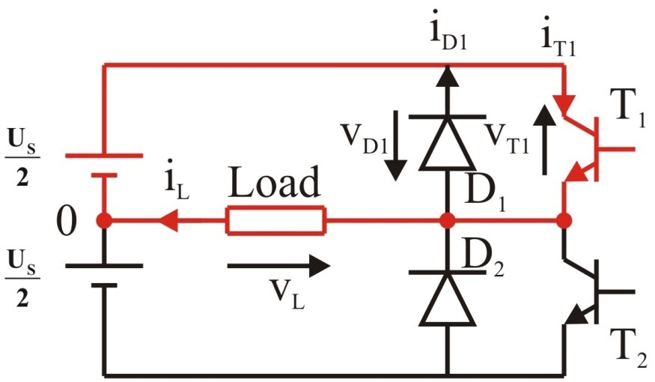
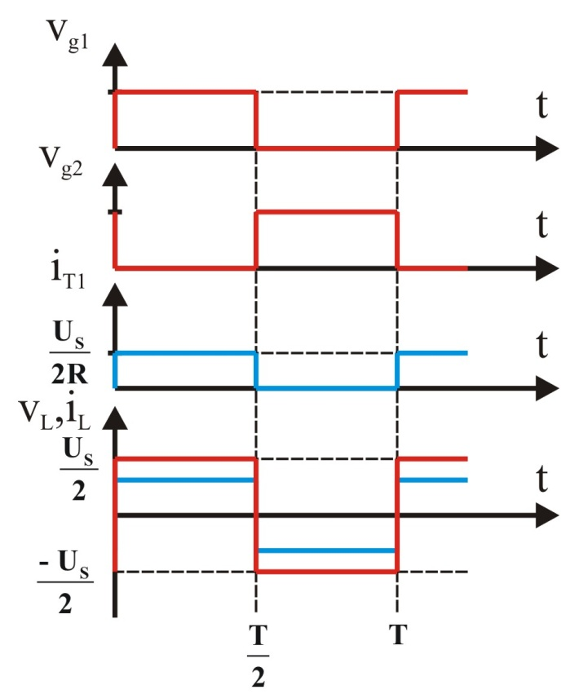
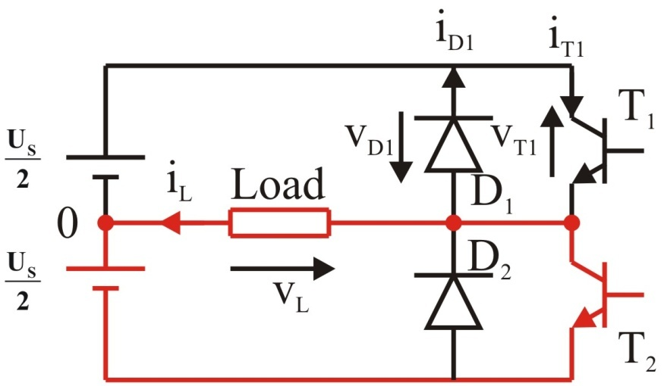
– حالة حمل أومي صرف
1
0
0
1
الشكل 2 - 1
الشكل 2 - 2

Slide 17
القيمة الأعظمية للجهد على المفتاح الالكتروني
القيمة المتوسطة لجهد الخرج
القيمة الفعالة لجهد الخرج
الشكل 2 - 2

Slide 18
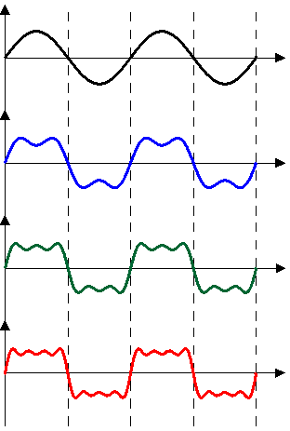
منشور فورييه (التوافقيات الموجودة ضمن إشارة جهد الخرج) :
v_{L}
q →1
θ
القيمة الفعالة للمركبة الأساسية
q →3
θ
سؤال: أوجد قيمة THD للإشارة التالية:
q →5
θ
q→7
θ
الجواب: 38.87%
π
2π
3π
4π

Slide 19
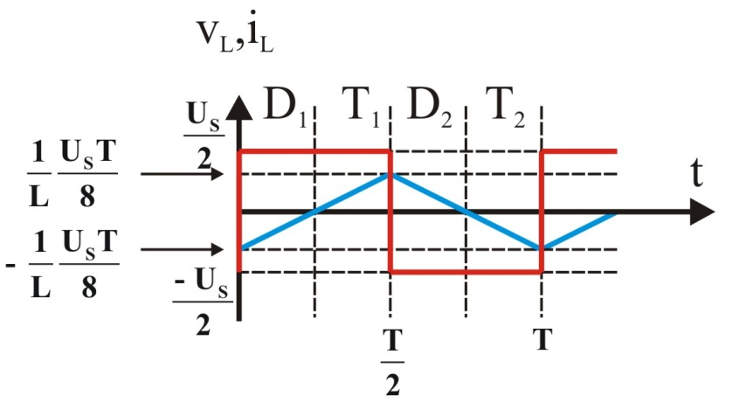
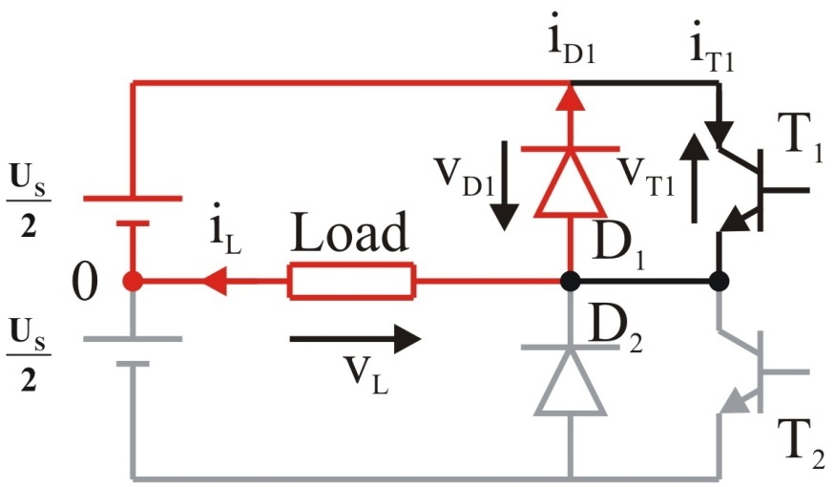
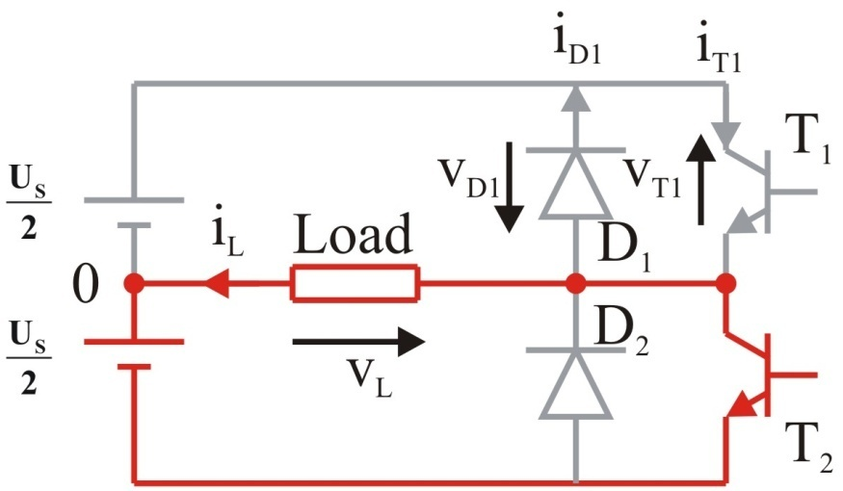
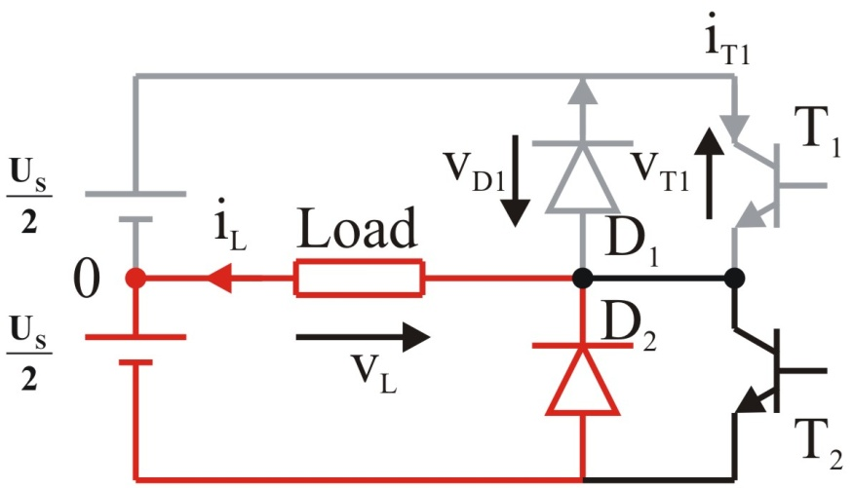
– حالة حمل تحريضي صرف
1
0
0
1
الشكل 2 - 3
t=T/2 : T₁(off) T₂(on)
معادلة التيار
i_{L} < 0 :
t=T : T₁(on) T₂(off)

Slide 20
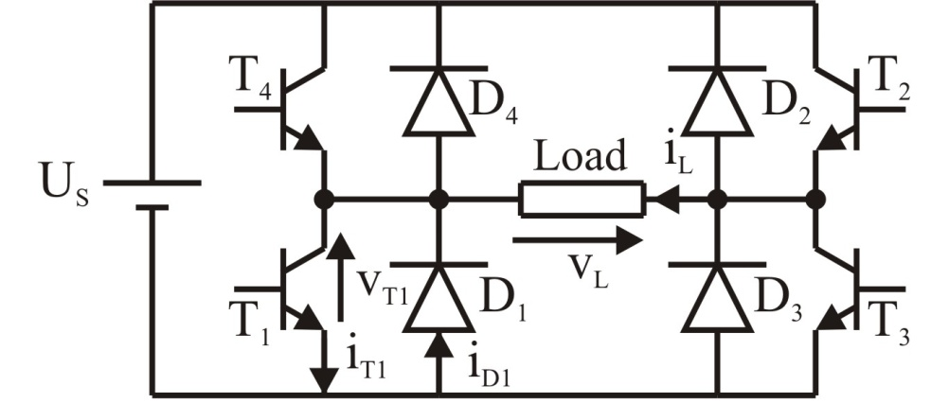
ب- المبدلة القالبة أحادية الطور الجسرية
الشكل 2 - 4
تتألف هذه الدارة من أربعة مفاتيح الكترونية وأربعة ديودات المسار الحر.
تم الاستغناء عن النقطة الصفرية 0 وأصبح لدينا منبع جهد واحد U_{s}.
يعمل كل زوج من المفاتيح المتقابلة قطرياً (T₁,T₂) أو (T₃,T₄) لمدة نصف دور T/2 بالتناوب مع الزوج الآخر.

Slide 21
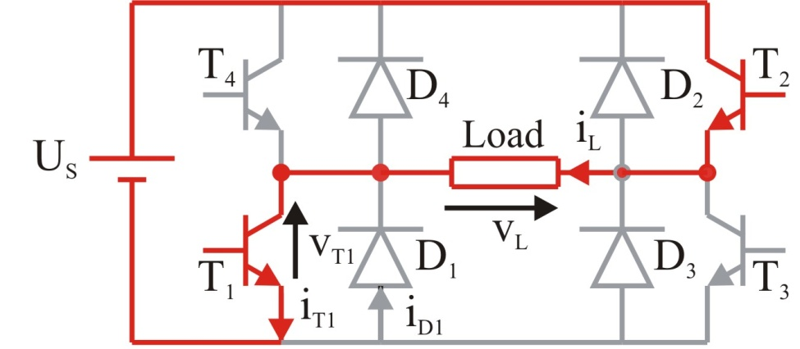
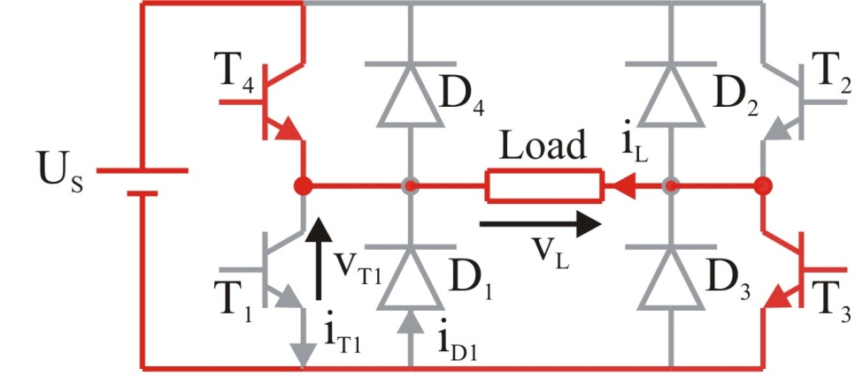
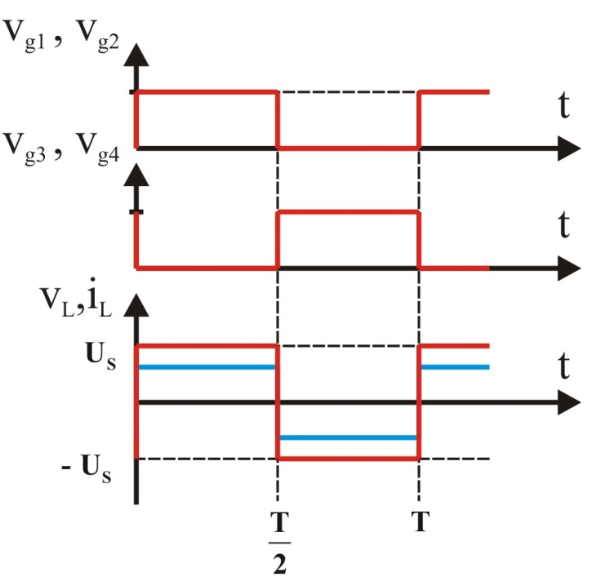
– حالة حمل أومي
الشكل 2 - 4
الشكل 2 - 5

Slide 22
– حالة حمل أومي صرف
القيمة الأعظمية للجهد على المفتاح الالكتروني
القيمة المتوسطة لجهد الخرج
القيمة الفعالة لجهد الخرج
الشكل 2 - 5

Slide 23
– حالة حمل أومي صرف
منشور فورييه (التوافقيات الموجودة ضمن إشارة جهد الخرج) :
القيمة الفعالة للمركبة الأساسية
التوافقية | القيمة الفعالة | النسبة
1 | 0.9 U_{s} | 100 %
3 | 0.3 U_{s} | 33 %
5 | 0.18 U_{s} | 20 %
7 | 0.13 U_{s} | 14 %
تستخدم مرشحات لإزالة التوافقيات الأكبر من التوافقية الأساسية

Slide 24
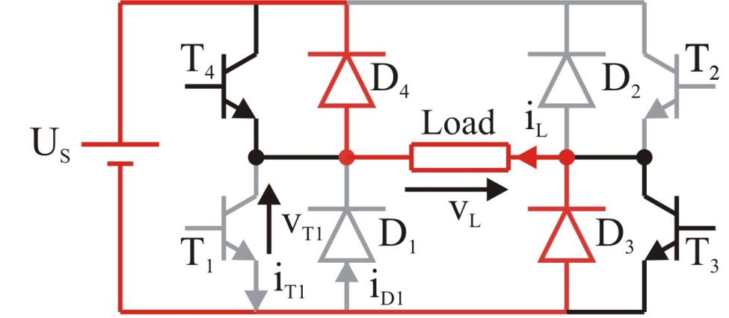
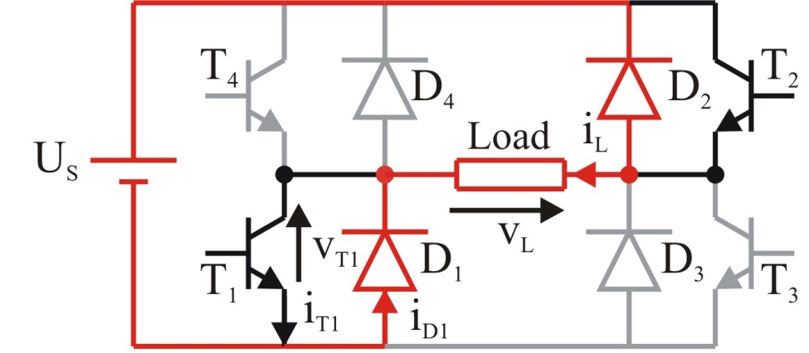
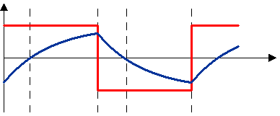
– حالة حمل أومي تحريضي
v_{L},i_{L}
t
الشكل 2 - 6
t=T/2 : T_{1,2}(off) T_{3,4}(on)
معادلة التيار 0 ≤ t ≤ T/2
الحمولة تستهلك الطاقة من المنبع
الحمولة تعيد الطاقة إلى المنبع
i_{L} < 0 :
t=T : T_{1,2}(on) T_{3,4}(off)

Slide 25
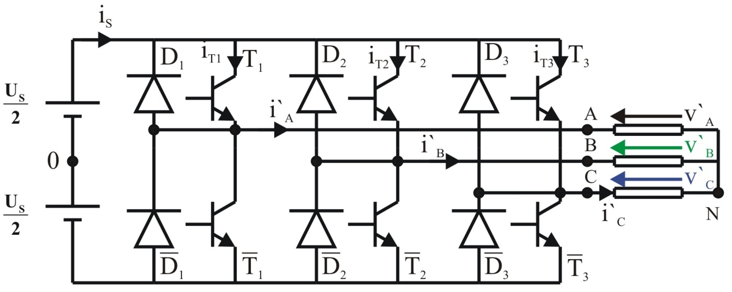
ج – المبدلة القالبة ثلاثية الطور :
تتألف هذه الدارة من ستة مفاتيح الكترونية وستة ديودات حماية مشكلةً ثلاثة قالبات مستقلة أحادية الطور نصف جسرية.
تعمل هذه القالبات بشكل متماثل لكن بإزاحة 120^{ο} بين الواحدة والأخرى للحصول على جهد ثلاثي الطور متوازن.
لا يمكن أن يعمل بشكل متزامن مفتاحين الكترونيين من نفس القالبة بل يجب أن يعملان بطريقة الإتمام.
حسب المفتاح الالكتروني الممرر يتبدل جهد خرج القالبة أحادية الطور في كل نصف دور بين U_{s}/2 و –U_{s}/2.

Slide 26
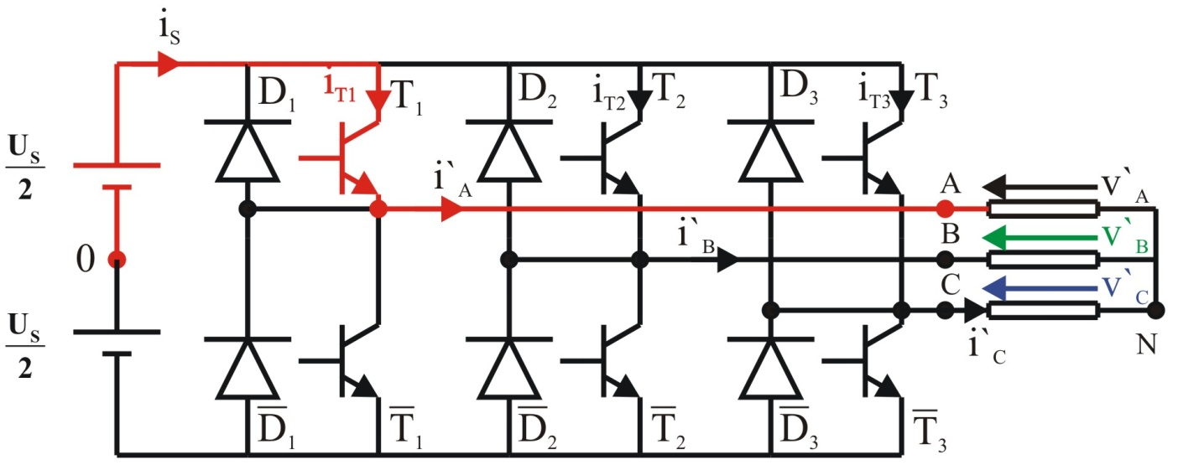
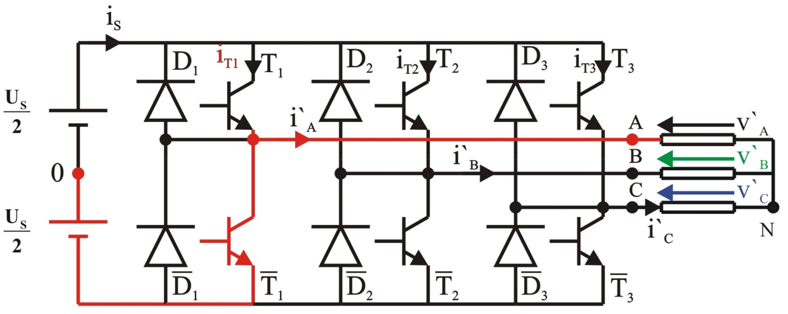
جهود خرج المبدلات أحادية الطور

Slide 27
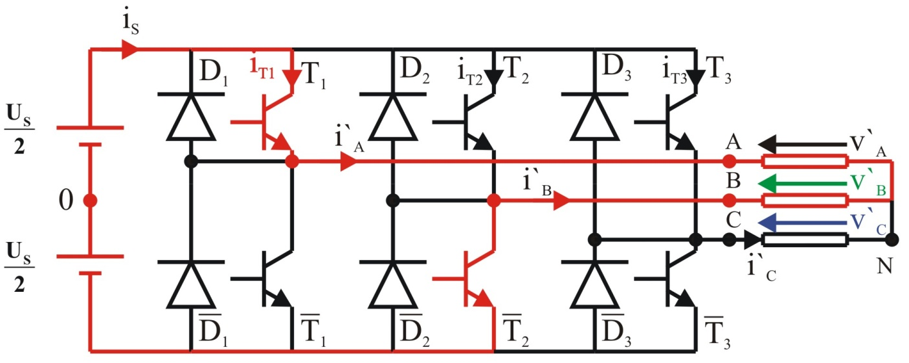
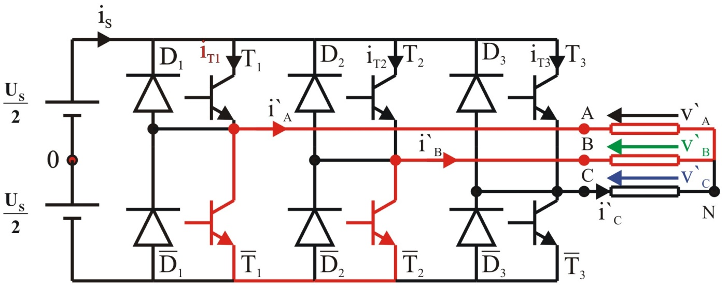
حساب الجهود المركبة (جهود الخط)
مثال: جميع احتمالات عمل T₁ مع T₂

Slide 28
حساب الجهود المركبة (جهود الخط)
مثال: جميع احتمالات عمل T₁ مع T₂
تتم دراسة احتمالات عمل الزوجين الآخرين (T₂ , T₃) و (T₃ , T₁) بنفس الطريقة
لدينا أيضاً :
الحمولة متوازنة
يمكن الآن حساب جهود الأطوار بدلالة جهود خرج القالبات الثلاثة

Slide 29
حساب جهود الطور
لدينا المعادلات :

Slide 30
جهود الأطوار

Slide 31
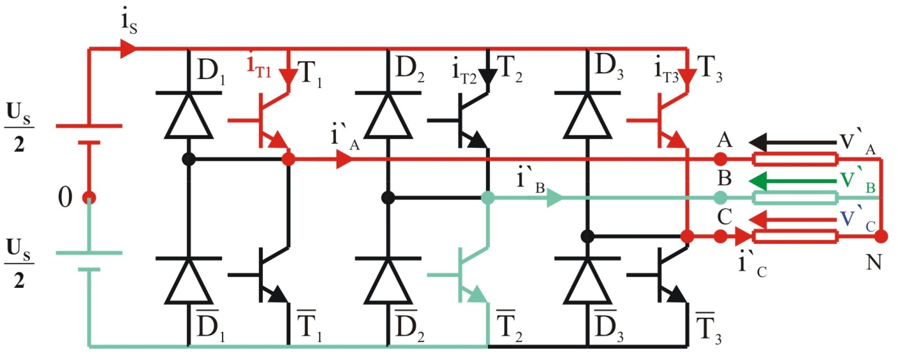
دراسة إحدى الحالات بالتفصيل
جهود خرج القالبات
جهود الطور
جهود الخط
تيارات القواطع والمنبع بدلالة تيارات الأطوار
الجهود على القواطع

Slide 32
 |  |  |  |  |  |  |  |  |  | T₃ | T₂ | T₁
0 |  |  |  | 0 | 0 | 0 | 0 | 0 | 0 | 1 | 1 | 1
 |  | 0 |  | U_{S}/3 | -2U_{S}/3 | U_{S}/3 | 0 | -U_{S} | U_{S} | 1 | 0 | 1
 | 0 |  |  | -2U_{S}/3 | U_{S}/3 | U_{S}/3 | -U_{S} | U_{S} | 0 | 0 | 1 | 1
 | 0 | 0 |  | -U_{S}/3 | -U_{S}/3 | 2U_{S}/3 | -U_{S} | 0 | U_{S} | 0 | 0 | 1
 |  |  | 0 | U_{S}/3 | U_{S}/3 | -2U_{S}/3 | U_{S} | 0 | -U_{S} | 1 | 1 | 0
 |  | 0 | 0 | 2U_{S}/3 | -U_{S}/3 | -U_{S}/3 | U_{S} | -U_{S} | 0 | 1 | 0 | 0
 | 0 |  | 0 | -U_{S}/3 | 2U_{S}/3 | -U_{S}/3 | 0 | U_{S} | -U_{S} | 0 | 1 | 0
0 | 0 | 0 | 0 | 0 | 0 | 0 | 0 | 0 | 0 | 0 | 0 | 0

Slide 33
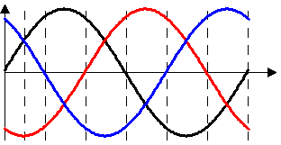
v₁
v₂
v₃
توليد جهود ثلاثية الطور متوازنة
- القواطع العلوية تؤمن القسم الموجب من الجهد والسفلية تؤمن القسم السالب.
θ
- يجب أن تعمل كل مبدلة بإزاحة 120^{ο} عن التي قبلها.

Slide 34
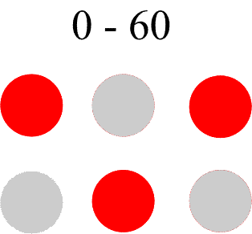
v₁
v₂
v₃
توليد جهود ثلاثية الطور متوازنة
1
0
1
1
0
0
1
1
0
0
1
0
0
1
1
0
0
1
- مما سبق نجد أنه يتم القدح وفق الترتيب التالي:
θ
كل مفتاح الكتروني يعمل لمدة 180^{ο}
كل مفتاح الكتروني يعمل لمدة 60^{ο} مع مفتاحين من المجموعة الأخرى لا يشتركان معه في نفس الطور

Slide 35
مثال 1
الجدول
تيارات القواطع والمنبع
جهود الخط
جهود القواطع
جهود الطور

Slide 36
مثال 2
الجدول
تيارات القواطع والمنبع
جهود الخط
جهود القواطع
جهود الطور

Slide 37
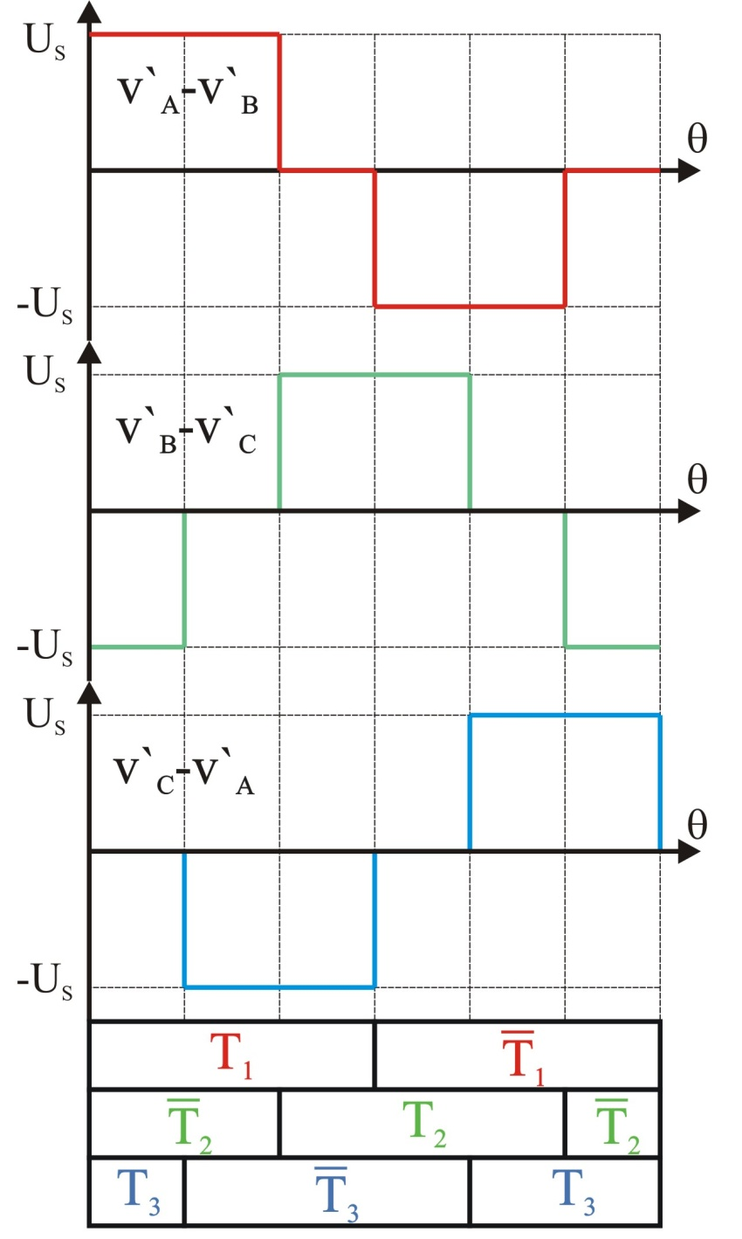
جهود الخط
القيمة الفعالة لجهد الخط
منشور فورييه لجهد الخط
v_{Line2} و v_{Line3} مزاحان بالترتيب 120^{ο} و 240^{ο}
التوافقيات مساوية للصفر عندما q=3(1+2n) حيث n=0,1,2,…
القيمة الفعالة للمركبة الأساسية لجهد الخط
الشكل 2 - 8

Slide 38
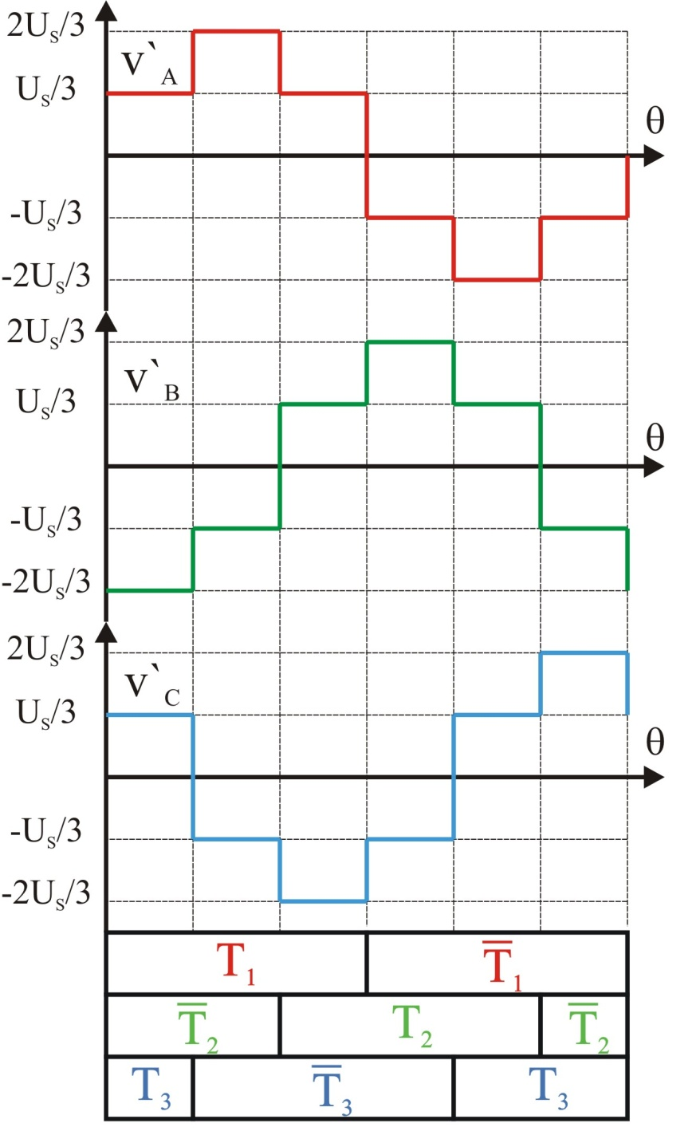
مسألة
جهود الطور
القيمة الفعالة لجهد الطور
القيمة الفعالة للمركبة الأساسية لجهد الطور
سؤال: أوجد منشور فورييه لجهد الطور.
سؤال: أحسب THD لكل من جهد الطور وجهد الخط.
31.08%
الشكل 2 - 8

Slide 39
مخطط البحث
مقدمة
المبدلات القالبة للجهد
المبدلة القالبة أحادية الطور نصف الجسرية
حمل أومي صرف – حمل تحريضي صرف – حمل أومي تحريضي
المبدلة القالبة أحادية الطور الجسرية
حمل أومي صرف – حمل تحريضي صرف – حمل أومي تحريضي
المبدلة القالبة ثلاثية الطور
طرق التحكم بجهد الخرج في المبدلات القالبة المستقلة
طريقة التعديل العرضي المطالي وحيد النبضة – القالبة الجسرية
طريقة التعديل العرضي المطالي متعدد النبضات –القالبة الجسرية
طريقة تعديل عرض النبضة الجيبي المثلثي SPWM
القالبة نصف الجسرية – القالبة الجسرية – القالبة ثلاثية الطور
طريقة التعديل المحسوب مسبقاً (المبرمج)
القالبة نصف الجسرية – القالبة الجسرية

Slide 40
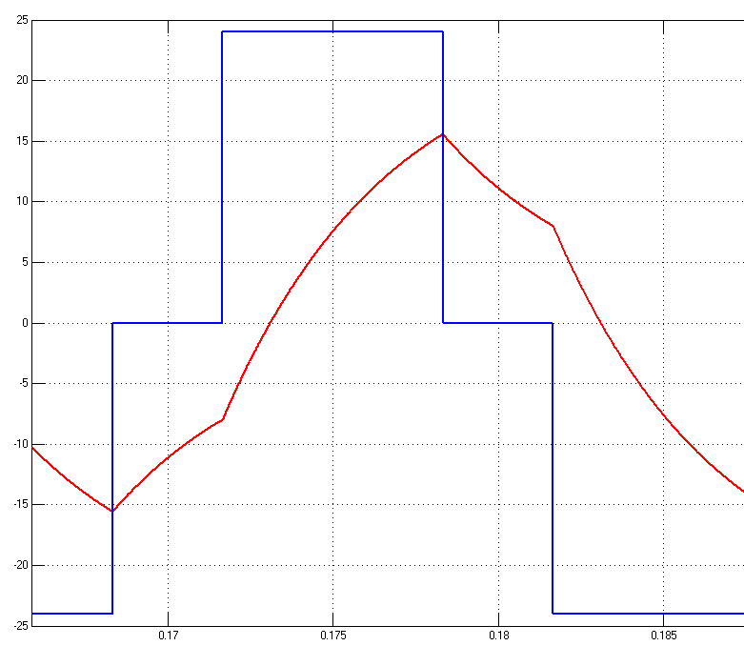
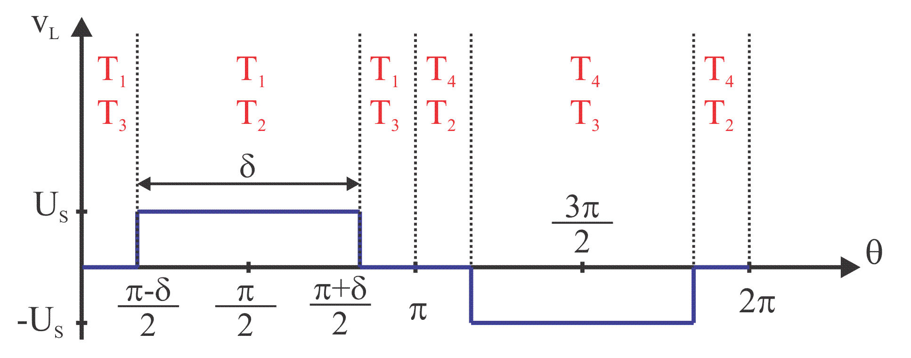
3. طرق التحكم بجهد الخرج في المبدلات القالبة المستقلة
أ – طريقة التعديل العرضي المطالي وحيد النبضة – المبدلة الجسرية
يمكن التحكم بالقيمة الفعالة لكل من جهد الخرج ومركبته الأساسية عن طريق تغيير عرض نبضة جهد الخرج δ بين 0^{ο} و 180^{ο} خلال نصف الدور.
تعبر النسبة
عن مجال التحكم وتدعى معامل التعديل المطالي

Slide 41
1 – طريقة التعديل العرضي المطالي وحيد النبضة – المبدلة الجسرية
القيمة الفعالة لجهد الخرج
تغير δ من 0^{ο} حتى 180^{ο} (تغير m_{u} من 0 حتى 1) يؤدي إلى تغير القيمة الفعالة لجهد الخرج من 0 حتى U_{S}.

Slide 42
1 – طريقة التعديل العرضي المطالي وحيد النبضة – المبدلة الجسرية
منشور فورييه
القيمة الفعالة للمركبة الأساسية
سؤال: أوجد قيم δ التي تؤدي إلى حذف التوافقية الخامسة.

Slide 43
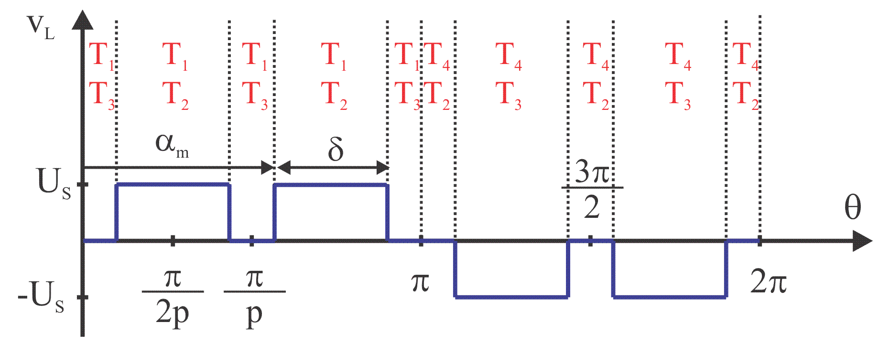
2 – طريقة التعديل العرضي المطالي متعدد النبضات – المبدلة الجسرية
تعتمد هذه الطريقة على تحميل إشارة الخرج على إشارة ذات تردد عالي. تؤدي هذه العملية إلى تحسين التركيب الهارمونيكي لجهد الخرج.
يتكون جهد الخرج من نبضات عرض كل منها δ وعددها p في كل نصف دور.
عن مجال التحكم وتدعى معامل التعديل المطالي وتدعى القيمة معامل التعديل الترددي
تعبر النسبة

Slide 44
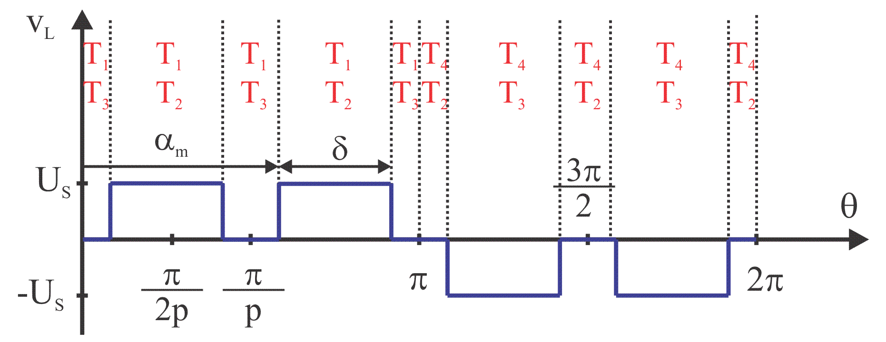
2 – طريقة التعديل العرضي المطالي متعدد النبضات – المبدلة الجسرية
القيمة الفعالة لجهد الخرج
تغير m_{u} من 0 حتى 1 يؤدي إلى تغير القيمة الفعالة لجهد الخرج من 0 حتى U_{S}.

Slide 45
ب – طريقة التعديل العرضي المطالي متعدد النبضات – المبدلة الجسرية
منشور فورييه
حيث مطال المركبة q:

Slide 46
مثال للمقارنة
مبدلة قالبة مستقلة جسرية وحيدة الطور ذات المعطيات التالية :
U_{S} = 48 v
المطلوب : تغذية حمل بجهد فعال قيمته v_{Lrms} = 12 v باستخدام طريقتي التعديل العرضي المطالي وحيد النبضة أو متعدد النبضات (P=10).
حدد عرض وعدد نبضات جهد الخرج في الحالتين.
قارن بين التوافقيات الأربعة الأولى لكل حالة.

Slide 47
الحل
التعديل العرضي المطالي وحيد النبضة :
التعديل العرضي المطالي متعدد النبضات :

Slide 49
2 – طريقة التعديل العرضي المطالي متعدد النبضات – حالة المبدلة الجسرية
المميزات :
تخفيض القيم الفعالة للتوافقيات الأولى مما يؤدي إلى سهولة ترشيحها
المساوئ :
زيادة عمليات الفصل والوصل للمفاتيح الالكترونية أي زيادة عمليات الإبدال وبالتالي زيادة الضياعات

Slide 50
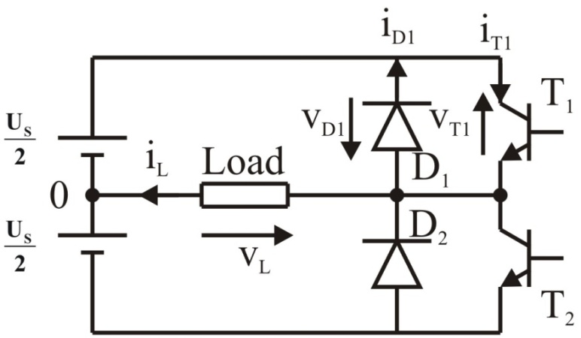
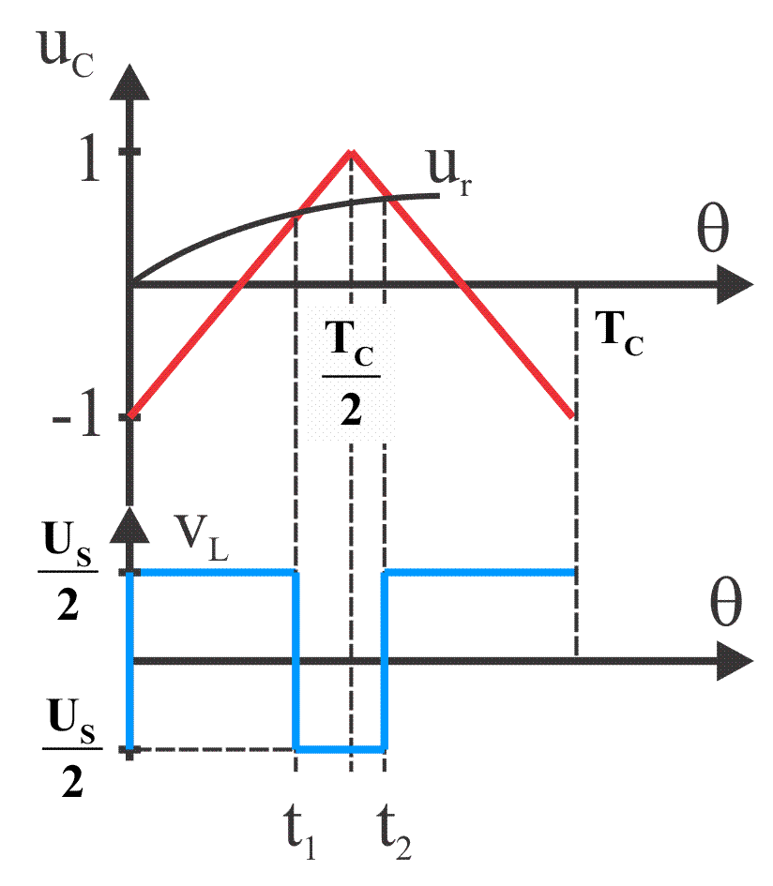
ج – طريقة تعديل عرض النبضة الجيبي المثلثي SPWM
– المبدلة القالبة نصف الجسرية
تحدد لحظات فتح واغلاق القواطع الالكترونية عند تقاطع إشارة مرجعية جيبية u_{r} ذات تردد f_{r} ومطال A_{r} مع إشارة حاملة مثلثية u_{c} ترددها f_{c} بحيث f_{c}>f_{r} ومطالها A_{C}∈[-1,+1] .
يتحدد تردد جهد الخرج بتردد الإشارة المرجعية.
u_{r} > u_{c} ⇐ T₂(on) ⇐ v_{L} = -U_{S} / 2
u_{r} < u_{c} ⇐ T₁(on) ⇐ v_{L} = U_{S} / 2

Slide 51
تغير القيمة المتوسطة لجهد الخرج خلال كل دور موجة حاملة T_{C}
معادلة الجبهة الصاعدة لـ u_{c}
عند تقاطع الجبهة الصاعدة مع الإشارة المرجعية (لحظة الإبدال t₁):
معادلة الجبهة الهابطة لـ u_{c}
عند تقاطع الجبهة الهابطة مع المرجعية (لحظة الإبدال t₂):

Slide 52
القيمة المتوسطة لجهد الخرج خلال دور الموجة الحاملة T_{C}
بتعويض قيم t₁ و t₂ نحصل على:
بفرض أن f_{c}>>f_{r} يصبح:
إذاً القيمة المتوسطة لجهد الخرج خلال دور الإشارة الحاملة تتناسب مع مطال الإشارة الجيبية (المرجعية) في لحظة التقاطع وتساوي عند القمة m_{u}×U_{S}/2. (هذه الإشارة هي المركبة الأساسية)

Slide 53
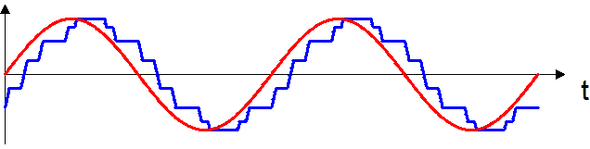
المركبة الأساسية
m_{u}×U_{S}/2
تغير القيمة المتوسطة لجهد الخرج مع الموجة الحاملة
ملاحظة 1: عندما تكون النسبة f_{c}/f_{r} كبيرة فإن القيم المتوسطة لجهد الخرج , في كل نصف دور للموجة الحاملة , ستلاحق القيم الآنية للإشارة المرجعية u_{r}. أيضاً تغير القيمة الوسطية تشابه المركبة الأساسية.
ملاحظة 2: في حالة التحكم SPWM وفي حالة المبدلة نصف الجسرية تلاحق المركبة الأساسية لجهد الخرج الإشارة المرجعية الجيبية بنسبة Us/2.

Slide 54
سؤال: كم يجب أن تكون قيمة المنبع Us/2 في دارة المبدلة القالبة النصف جسرية بحيث تتراوح القيمة الفعالة للمركبة الأساسية بين 0 و 220V عند العمل بطريقة spwm
خلاصة: يتعلق جهد الخرج في المبدلة القالبة بالاشارة المرجعية (جهد التحكم) من جهة وبالاشارة الحاملة من جهة أخرى وفق المعاملين:
1. معامل تعديل المطال :
وهو المعامل الذي يحدد القيمة الفعالة للمركبة الأساسية لجهد خرج المبدلة القالبة.
2. معامل تعديل التردد :
وهو المعامل الذي يحدد تردد عمل المفاتيح الالكترونية.
يكفي تحديد هذين المعاملين لرسم جهد الخرج

Slide 55
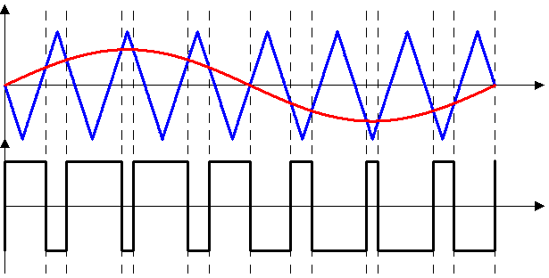
مثال : أرسم منحنيات جهد الإشارة الحاملة وجهد التحكم وجهد الخرج للقالبة نصف الجسرية وحيدة الطور عندما m_{u}=2/3 , m_{f}=7
u_{c}
u_{r}
θ
θ
v_{L}
θ₁
θ₂
θ₃
الشكل 2 - 12
لدينا 2m_{f} عملية إبدال في كل دور لإشارة الخرج (2m_{f} زاوية).
تناظر بالنسبة لنصف دور الإشارة المرجعية.
تناظر بالنسبة إلى ربع دور الإشارة المرجعية.
يكفي التعامل مع ربع دور أو حساب (m_{f}-1)/2 زاوية.

Slide 56
u_{c}
u_{r}
θ
θ
v_{L}
الشكل 2 - 12
القيمة الفعالة للمركبة الأساسية لجهد الخرج
القيمة الفعالة لجهد الخرج
بتغيير m_{u} من 0 إلى 1 تتغير القيمة الفعالة للمركبة الأساسية من 0 إلى القيمة الأعظمية

Slide 57
تتميز هذه الطريقة بتجمع التوافقيات في عائلات :
عائلة حول التردد m_{f}f_{r} أو f_{C}
عائلة حول التردد 2m_{f}f_{r} أو 2f_{C}
عائلة حول التردد 3m_{f}f_{r} أو 3f_{C}
.
.
.
المزايا: بزيادة m_{f} ستبتعد التوافقيات باتجاه الترددات العالية مما يسهل عملية الترشيح.
المساوئ: زيادة الضياعات بسبب زيادة عمليات الوصل والفصل للمفاتيح الالكترونية.

Slide 58
مثال توضيحي: نبين فيما يلي منحنيات إشارة خرج مبدلة قالبة نصف جسرية مقادة بتقنية PWM تردد الخرج f_{out} = 50 Hz ومعامل التعديل المطالي m_{u}=2/3 ومعامل التعديل الترددي m_{f}=19

Slide 59
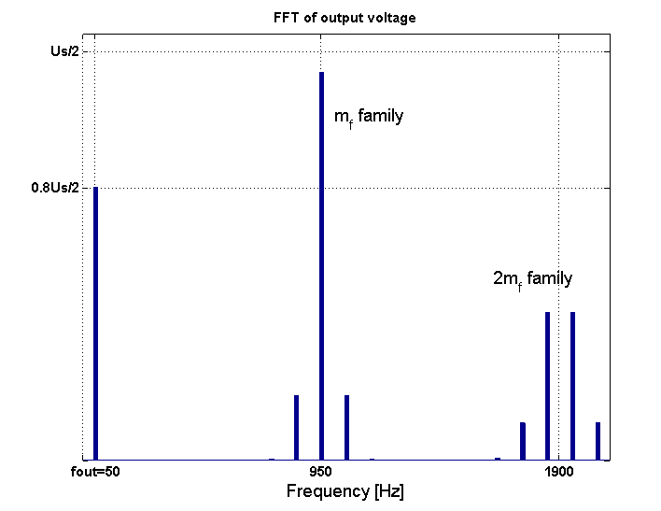
المركبات التوافقية في جهد الخرج
2/3

Slide 60
تيار الحمولة والمركبة الأساسية له من أجل حمل RL ثابته الزمني τ=1msec

Slide 61
3 – طريقة تعديل عرض النبضة الجيبي المثلثي SPWM
– حالة المبدلة الجسرية
u_{r} < uc ⇐ T₂(on).
u_{r} > uc ⇐ T₃(on) .
عند الجزء الموجب لـ u_{r} يقدح T₁.
عند الجزء السالب لـ u_{r} يقدح T₄.
T₁(on) , T₂(on) ⇒v_{L}=U_{s}
Ur>0
T₁(on) , T₃(on) ⇒v_{L}=0
T₄(on) , T₃(on) ⇒v_{L}=-U_{s}
Ur<0
T₄(on) , T₂(on) ⇒v_{L}=0

Slide 62
ملاحظة : يتكون جهد الخرج من ثلاثة مستويات وهي :
U_{S} , 0 , -U_{S}
الجهد أقرب للشكل الجيبي
خلاصة: يتعلق جهد الخرج في المبدلة القالبة بالاشارة المرجعية (جهد التحكم) من جهة وبالاشارة الحاملة من جهة أخرى وفق المعاملين:
1. معامل تعديل المطال :
وهو المعامل الذي يحدد القيمة الفعالة للمركبة الأساسية لجهد خرج المبدلة القالبة.
2. معامل تعديل التردد :
وهو المعامل الذي يحدد تردد عمل المفاتيح الالكترونية.
يكفي تحديد هذين المعاملين لرسم جهد الخرج

Slide 63
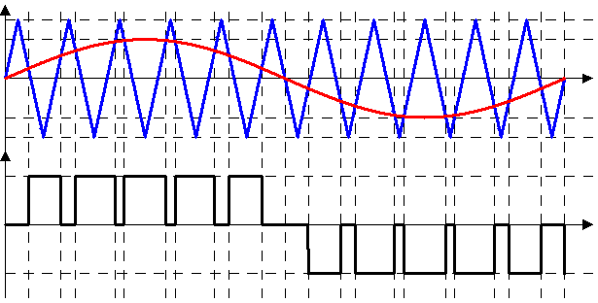
مثال : أرسم منحنيات جهد الإشارة الحاملة وجهد التحكم وجهد الخرج للقالبة الجسرية وحيدة الطور عندما m_{u}=2/3 , m_{f}=11
u_{c} u_{r}
1
2/3
θ
U_{S}
v_{L}
θ
-U_{S}
الشكل 2 - 13

Slide 64
القيمة الفعالة لجهد الخرج
عرض النبضة m
القيمة الفعالة للمركبة الأساسية لجهد الخرج
تتجمع التوافقيات في عائلات معتمدة على معامل تعديل التردد

Slide 65
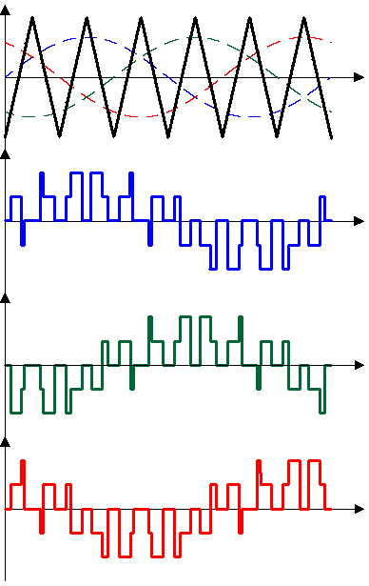
طريقة تعديل عرض النبضة الجيبي المثلثي SPWM في القالبات ثلاثية الطور
u_{c}
θ
تتم مقارنة الإشارة المثلثية u_{C} مع ثلاثة جهود مرجعية جيبية
u_{rA}, u_{rB}, u_{rC}
متساوية في المطال ومزاحة عن بعضها 120^{ο}
تحدد لحظات فتح واغلاق القواطع الالكترونية T₁, T₂, T₃ ومتمماتها بنفس طريقة المبدلة القالبة المستقلة وحيدة الطور نصف الجسرية.
v’_{A}
θ
v’_{B}
θ
v’_{C}
θ
الشكل 2 - 16

Slide 66
مخطط البحث
مقدمة
المبدلات القالبة للجهد
المبدلة القالبة أحادية الطور نصف الجسرية
حمل أومي صرف – حمل تحريضي صرف – حمل أومي تحريضي
المبدلة القالبة أحادية الطور الجسرية
حمل أومي صرف – حمل تحريضي صرف – حمل أومي تحريضي
المبدلة القالبة ثلاثية الطور
طرق التحكم بجهد الخرج في المبدلات القالبة المستقلة
طريقة التعديل العرضي المطالي وحيد النبضة – القالبة الجسرية
طريقة التعديل العرضي المطالي متعدد النبضات – القالبة الجسرية
طريقة تعديل عرض النبضة الجيبي المثلثي SPWM
القالبة نصف الجسرية – القالبة الجسرية – القالبة ثلاثية الطور
طريقة التعديل المحسوب مسبقاً (المبرمج)
القالبة نصف الجسرية – القالبة الجسرية

Slide 67
4 – طريقة التعديل المحسوب مسبقاً (المبرمج)
Preprogrammed PWM
لا يعتمد العمل بهذه الطريقة على أنظمة مقارنة تشابهية أو رقمية.
تكون زوايا الإبدال محسوبة بشكل مسبق off line ومخزنة في ذاكرة حيث تستخدم للتحكم بلحظات تمرير وقطع المفاتيح الالكترونية .

Slide 68
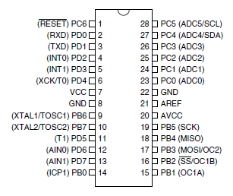
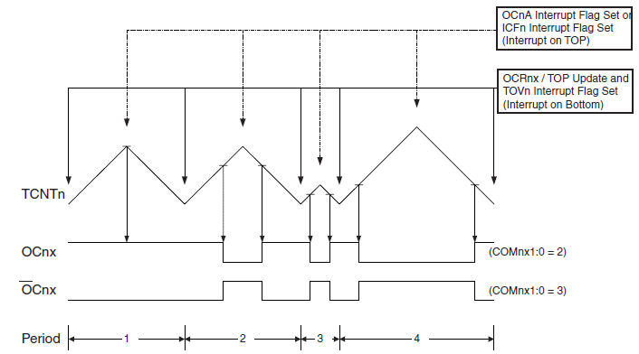
نمط العمل: توليد إشارة PWM على الأقطاب OC1A و OC1B
ATMEGA8

Slide 69
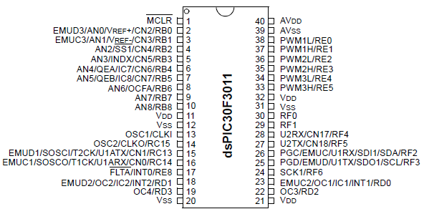
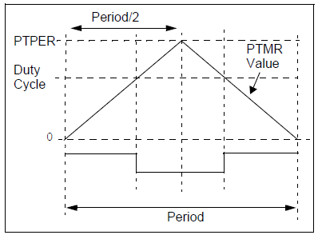

نمط العمل: توليد إشارة PWML و PWMH عدد 3
مع إمكانية إدخال زمن ميت

Slide 70

4 – طريقة التعديل المحسوب مسبقاً
القالبة نصف الجسرية
يوصف جهد الخرج بعدد الثقوب C وهي عدد المجالات التي يكون فيها جهد الخرج v_{L}=-U_{S}/2 خلال نصف الدور الموجب للإشارة المرجعية .
يكفي فقط حساب θ₁ , θ₂ , θ₃ , … θ_{C}
مثال : C=3
منشور فورييه
الشكل 2 - 14
تطبيق: أوجد القيمة الفعالة للمركبة الأساسية بدلالة زوايا الإبدال (C=3)

Slide 71

4 – طريقة التعديل المحسوب مسبقاً
القالبة الجسرية
يوصف جهد الخرج بعدد النبضات P خلال نصف دور الإشارة المرجعية.
يكفي فقط حساب θ₁ , θ₂ , θ₃ , … θ_{P}
مثال : P=3
الشكل 2 - 15
منشور فورييه

Slide 72
مخطط البحث
مقدمة
المبدلات القالبة للجهد
المبدلة القالبة أحادية الطور نصف الجسرية
حمل أومي صرف – حمل تحريضي صرف – حمل أومي تحريضي
المبدلة القالبة أحادية الطور الجسرية
حمل أومي صرف – حمل تحريضي صرف – حمل أومي تحريضي
المبدلة القالبة ثلاثية الطور
طرق التحكم بجهد الخرج في المبدلات القالبة المستقلة
طريقة التعديل العرضي المطالي وحيد النبضة – القالبة الجسرية
طريقة التعديل العرضي المطالي متعدد النبضات –القالبة الجسرية
طريقة تعديل عرض النبضة الجيبي المثلثي SPWM
القالبة نصف الجسرية – القالبة الجسرية – القالبة ثلاثية الطور
طريقة التعديل المحسوب مسبقاً (المبرمج)
القالبة نصف الجسرية – القالبة الجسرية
تحسين التركيب الهارمونيكي لمنحنيات الجهد في المبدلات القالبة المستقلة
جمع جهود أكثر من قالبة مستقلة
الحذف الانتقائي لتوافقيات محددة

Slide 73



4. تحسين التركيب الهارمونيكي لمنحنيات الجهد في المبدلات القالبة المستقلة
أ. جمع جهود أكثر من قالبة مستقلة
مثال : المبدلة أحادية الطور الجسرية
ليكن لدينا قالبتين مستقلتين أحاديتي الطور جسريتين, جهد الخرج في إحداهما متأخر عن الأخرى بمقدار 60^{ο} , يعطى منشور فورييه لكل من الجهدين:
بجمع جهدي خرج المبدلتين :
التوافقيات مساوية للصفر عندما q=3(1+2n) حيث n=0,1,2,… ⇐ q = 3 , 9 , 15 , 21 , 27 , …

Slide 74
ب. الحذف الانتقائي لتوافقيات محددة
Selective Harmonic Elimination
مثال : المبدلة أحادية الطور نصف الجسرية
وجدنا سابقاً أن منشور فورييه لجهد الخرج يعطى بالعلاقة التالية:
بفرض أن C = 2 ⇐ المطلوب حسابθ₁ , θ₂ ⇐ يجب البحث عن معادلتين.
يمكننا أن نفرض B₃ = 0 , B₅ = 0 عندها نحصل على المعادلتين التاليتين:
بحل المعادلتين نجد: θ₁ = 23.62^{ο} , θ₂ = 33.3^{ο}

Slide 75
وظيفة: أحسب mf واحسب القيمة الفعالة للمركبة الأساسية لجهد الخرج وأوجد العلاقات لإيجاد باقي الزوايا بالتناظر بدلالة θ₁ و θ₂
23.62
33.3
150
250

Slide 76
رسالة ماجستير في قسم هندسة التحكم والأتمتة
التحكم بنظام قالبة ثلاثية الطور – محرك تحريضي باستخدام طريقة الحذف الانتقائي للتوافقيات
المهندس أحمد فادي أرسلان
إشراف: د. عماد الروح – د. مصطفى الحاج ديبو

Slide 77




ثلاثة قالبات نصف جسرية
العمل بالاتمام

Slide 78

تطبيق عملي

Slide 79

L6234
dsPIC30F3010

Slide 80


Slide 81
مسألة
مبدلة قالبة مستقلة جسرية وحيدة الطور ذات المعطيات التالية :
U_{S} = 48 v , R = 2.4 Ω
المطلوب :
حساب القيمة الفعالة لجهد الخرج .
حساب القيمة الفعالة للمركبة الأولى لجهد الخرج .
القيمة الوسطية والأعظمية لتيار الترانزستور .
القيمة الأعظمية للجهد على الترانزستور .
حساب الـ THD لجهد الخرج.

Slide 82
الحل :
القيمة الفعالة لجهد الخرج:
القيمة الفعالة للمركبة الأساسية لجهد الخرج:
القيمة الأعظمية لتيار الترانزستور:

Slide 83
الحل :
القيمة الوسطية لتيار الترانزستور:
القيمة الأعظمية للجهد على الترانزستور:

Slide 84
مسألة
مبدلة قالبة مستقلة جسرية وحيدة الطور تغذي حمولة RLC تعمل بطريقة التعديل العرضي المطالي وحيد النبضة على كامل الدور ذات القيم التالية:
R = 10 Ω , L = 31.5 mH , C = 112 μF
فإذا كان تردد خرج المبدلة 60 Hz وجهد الدخل المستمر 220 v
المطلوب :
كتابة صيغة تيار الحمل وفق فورييه (تستخدم فقط 4 توافقيات).
حساب القيمة الفعالة للمركبة الأساسية لتيار الحمل.
حساب القيمة الفعالة لتيار الحمل و THD انطلاقاً من العلاقة المستنتجة في الطلب الأول.
بالمقارنة بين جهد الحمولة والمركبة الأساسية لتيار الحمولة حدد فترات عمل الترانزستورات والديودات على دور واحد (طلب للتدريب)

Slide 85
الحل :
تعطى ممانعة الحمولة بالعلاقة التالية :
ويعطى منشور فوريية لجهد الحمولة بالعلاقة التالية:

Slide 86
يحسب مطال وزاوية الحمولة وفقاً للترددات:
q | ω rad/s | |Z| Ω | ϕ deg
1 | 2π60 | 15.47 | -49.7
3 | 2π60×3 | 29.48 | 70
5 | 2π60×5 | 55.5 | 79.6
7 | 2π60×7 | 80.4 | 82.8
عندها تعطى معادلة التيار بالشكل التالي:

Slide 87
القيمة الفعالة للمركبة الأساسية لتيار الحمولة :
القيمة الفعالة لتيار الحمولة انطلاقاً من العلاقة المستنتجة :
حساب الـ THD للتيار

Slide 89
مسألة
مبدلة قالبة مستقلة ثلاثية الطور تغذي حمولة أوميةR = 10 Ω فإذا كان تردد خرج المبدلة 60 Hz وجهد الدخل المستمر 220 v .
المطلوب :
كتابة صيغة جهد الخط وتيار الخط وفق فورييه (تستخدم فقط أول أربع توافقيات).
حساب القيمة الفعالة لجهد الخط وجهد الطور.
حساب القيمة الفعالة للمركبة الأساسية لكل من جهد الخط وجهد الطور.
حساب الـ THD لجهد الخط.
حساب القيمة الفعالة لتيار الطور – الاستطاعة الفعالة المستهلكة في الحمولة – التيار الوسطي لمنبع التغذية – القيمة الوسطية لتيار الترانزستور.

Slide 90
الحل
R = 10 Ω , f_{out}=60 Hz U_{S}=220 v ,
كتابة صيغة جهد الخط وتيار الخط وفق فورييه (تستخدم فقط أول 4 توافقيات):
في الحمل النجمي: تيار الخط = تيار الطور = جهد الطور\المقاومة
يوجد علاقة بين منشور فورييه لجهد الخط ومنشور فورييه لجهد الطور (مطلوب استنتاجها من الطلاب).

Slide 91

منحنيات جهد الخط – جهد الطور – تيار الطور من أجل أول 4 توافقيات
v_{Line}
θ
v_{ph}
θ
i_{ph}
θ

Slide 92
الحل
R = 10 Ω , f_{out}=60 Hz U_{S}=220 v ,
حساب القيمة الفعالة لجهد الخط وجهد الطور
حساب القيمة الفعالة للمركبة الأساسية لكل من جهد الخط وجهد الطور

Slide 93
R = 10 Ω , f_{out}=60 Hz U_{S}=220 v ,
حساب الـ THD لجهد الخط
حساب القيمة الفعالة لتيار الطور
الاستطاعة الفعالة المستهلكة في الحمولة

Slide 94

عودة
R = 10 Ω , f_{out}=60 Hz U_{S}=220 v ,
التيار الوسطي لمنبع التغذية
القيمة الوسطية لتيار الترانزستور

Slide 95
مسألة
مبدلة قالبة مستقلة جسرية أحادية الطور تغذي حمولة أومية صرفة فإذا كانت القيمة الاسمية لجهد الدخل المستمر 220 v وكانت طريقة التحكم المستخدمة هي التعديل العرضي المطالي متعدد النبضات (P=5 , δ = 30 ^{ο}).
المطلوب :
أحسب القيمة الفعالة لجهد الحمولة .
أحسب عرض النبضة اللازم للحصول على نفس استطاعة الحمولة الفعالة إذا زاد جهد الدخل بمقدار 10%.
أحسب القيمة الأصغرية لجهد الدخل المستمر للحصول على نفس استطاعة الحمولة الفعالة إذا اعتبرنا أن عرض النبضة الأعظمي الممكن تطبيقه هو 35 ^{ο}.

Slide 96
الحل
U_{S}=220 v P=5 , δ = 30 ^{ο} ,
أحسب القيمة الفعالة لجهد الحمولة
أحسب عرض النبضة اللازم للحصول على نفس استطاعة الحمولة الفعالة إذا زاد جهد الدخل بمقدار 10%

Slide 97
الحل
U_{S}=220 v P=5 , v_{Lrms} = 200.83 v ,
أحسب القيمة الأصغرية لجهد الدخل المستمر إذا اعتبرنا أن عرض النبضة الأعظمي الممكن هو 35 ^{ο}

